Slide 1
Муниципальное автономное дошкольное образовательное учреждение - детский сад комбинированного вида «Колосок»
Проект в подготовительной группе по теме:
«В мире профессий»
(в рамках реализации парциальной программы
«Ребёнок в масштабе времени» )
Выполнили:
воспитатели первой квалификационной категории
Згонная Лидия Викторовна
Пичко Ольга Николаевна

Slide 2
Тип проекта: познавательно-исследовательский, социально-ориентированный, групповой
Вид проекта: долгосрочный
Сроки реализации: 6 месяцев
Участники: дети подготовительной группы, воспитатели, родители, социальные партнеры (сотрудники организаций).
Возраст детей: 6–7 лет.
Интеграция образовательных областей: познавательное развитие, социально-коммуникативное развитие, речевое развитие, художественно-эстетическое развитие, физическое развитие

Slide 3
Актуальность
Подготовительная группа – это период активной подготовки детей к школе и новому социальному этапу «ученик». Именно в этом возрасте у детей формируются представления о мире взрослых, их трудовой деятельности, начинается осознанное знакомство с миром профессий.
Ранняя профориентация дошкольников – это не подготовка к выбору конкретной профессии, а развитие интереса к труду взрослых, формирование уважения к людям труда, расширение представлений о разнообразии профессий и их значении для общества.
В рамках проекта была организована серия экскурсий, что позволило детям:
-увидеть реальные условия труда людей разных профессий;
-получить представление о социальной структуре родного посёлка;
-расширить кругозор и обогатить активный словарь;
-сформировать первичные представления о значимости каждой профессии.

Slide 4
Цель и задачи проекта:
Формирование у детей старшего дошкольного возраста представлений о многообразии профессий, их социальной значимости, а также воспитание ценностного отношения к труду взрослых через организацию экскурсионной деятельности и практическое знакомство с профессиональной средой.
Задачи проекта
Образовательные:
1. Познакомить детей с широким спектром профессий: пожарный, почтальон, библиотекарь, биолог, тренер, художник,тренер, театральный деятель, учитель и др.
·2. Сформировать представления о содержании трудовой деятельности людей разных профессий, орудиях труда, спецодежде, результатах труда.
3. Обогатить активный словарь детей профессиональной лексикой.
4. Познакомить с понятиями «труд», «профессия», «специальность», «социальная значимость профессии».

Slide 5
Развивающие
1. Развивать познавательный интерес, любознательность, наблюдательность в процессе экскурсий и встреч с представителями профессий.
2. Развивать связную речь, умение составлять рассказы о профессиях, отвечать на вопросы, делиться впечатлениями.
3. Развивать навыки безопасного поведения в общественных местах и на экскурсиях.
4. Развивать коммуникативные навыки, умение взаимодействовать со взрослыми вне привычной обстановки.
Воспитательные
1. Воспитывать уважительное отношение к людям труда, чувство благодарности за их работу.
2. Формировать понимание значимости и ценности каждой профессии для общества.
3. Воспитывать интерес к будущей учебной деятельности (через знакомство со школой, лицеем, художественной школой).
4. Формировать первичные представления о профессиональном самоопределении.

Slide 6
Маршрутная карта экскурсий по п.Краснообск
№ | Объект экскурсии | Представленные профессии
1 | Станция юных натуралистов | Педагог дополнительного образования, биолог, эколог, ветеринар, садовод
2 | Пожарно-спасательная часть | Пожарный, диспетчер, водитель пожарной техники
3 | Ледовый комплекс «Колос» | Тренер по фигурному катанию/хоккею, инструктор ЛФК, работник ледового хозяйства
4 | Почта России | Почтальон, оператор почтовой связи, начальник отделения
5 | Библиотека | Библиотекарь, библиограф, хранитель фондов
6 | Сад Шубиной | Садовник, ландшафтный дизайнер, дендролог
7 | Школа верховой езды | Тренер по конному спорту, конюх, ветеринар
8 | Детская художественная школа | Преподаватель ИЗО, художник-живописец, график
9 | СОК «Армада» | Инструктор по спорту, тренер, администратор, спасатель на воде
10 | Лицей №13 | Учитель, директор, педагог-организатор, школьный психолог

Slide 7
Этапы реализации
I этап – Организационно-подготовительный
Цель: создание условий для реализации проекта, планирование экскурсионной деятельности.
Деятельность:
1. Определение цели, задач, сроков проекта.
2. Составление маршрута экскурсий, согласование с организациями.
3. Оформление договоренностей, составление графика экскурсий.
4. Обеспечение безопасности (сопровождение, инструктажи, согласия родителей).
5. Анкетирование родителей «Профессии в нашей семье».
6. Вводная беседа с детьми «Что такое профессия?».
7. Подготовка наглядных материалов, дидактических игр.

Slide 8
II этап – Основной (практический) (1,5–2 месяца)
Цель: проведение экскурсий, знакомство с профессиями, закрепление знаний.
Содержание экскурсионной деятельности:
1. Подготовка к экскурсии:
· Беседа о правилах поведения в общественных местах.
· Рассматривание иллюстраций, чтение художественной литературы по теме.
· Постановка познавательных вопросов.
2. Проведение экскурсии:
· Встреча с представителями профессий.
· Наблюдение за трудовыми действиями.
· Практическое участие детей: примерка спецодежды, выполнение простых действий.
· Фото и видеосъемка.
3. Закрепление после экскурсии:
· Беседа «Что мы узнали нового?».
· Составление рассказов о впечатлениях.
· Рисование на тему «Кем я хочу быть», «На экскурсии».
· Создание альбома «В мире профессий».
· Сюжетно-ролевые игры («Пожарные», «Почта», «Библиотека», «Театр»).

Slide 9
II этап – Заключительный (1 неделя)
Цель: подведение итогов, презентация результатов проекта.
Деятельность:
1. Оформление итогового альбома (фотоотчет по экскурсиям, детские рисунки, рассказы).
2. Создание карты-схемы «Город профессий» (отмечены посещенные объекты).
3. Проведение итогового мероприятия: викторина «Все работы хороши» или конкурс рассказов «Кем я стану, когда вырасту».
4. Выставка детских работ «В мире профессий».
5. Презентация проекта для родителей и педагогов.
6. Фотоотчет в социальных сетях.

Slide 10
Ожидаемые результаты
Для детей
1. Сформированы представления о более чем 30 профессиях (включая специализации).
2. Расширен кругозор, обогащен активный словарь профессиональной лексикой.
3. Сформировано уважительное отношение к труду взрослых.
4. Развит познавательный интерес, любознательность.
5. Сформированы первичные представления о значимости разных профессий для общества.
Для педагогов
1. Пополнение методической базы материалами по ранней профориентации.
2. Установление партнерских отношений с социальными организациями посёлка.
3. Освоение эффективных форм работы (экскурсии как форма образовательной деятельности).
Для родителей
1. Активное участие в организации и сопровождении экскурсий.
2. Сближение детско-родительских отношений через обсуждение впечатлений.
3. Формирование у родителей представлений о возможностях ранней профориентации в дошкольном возрасте.

Slide 11
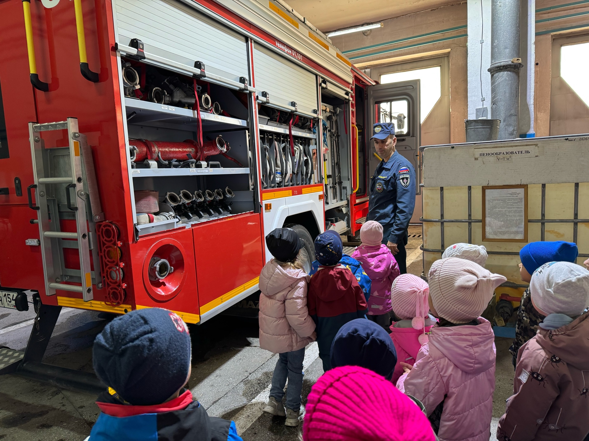
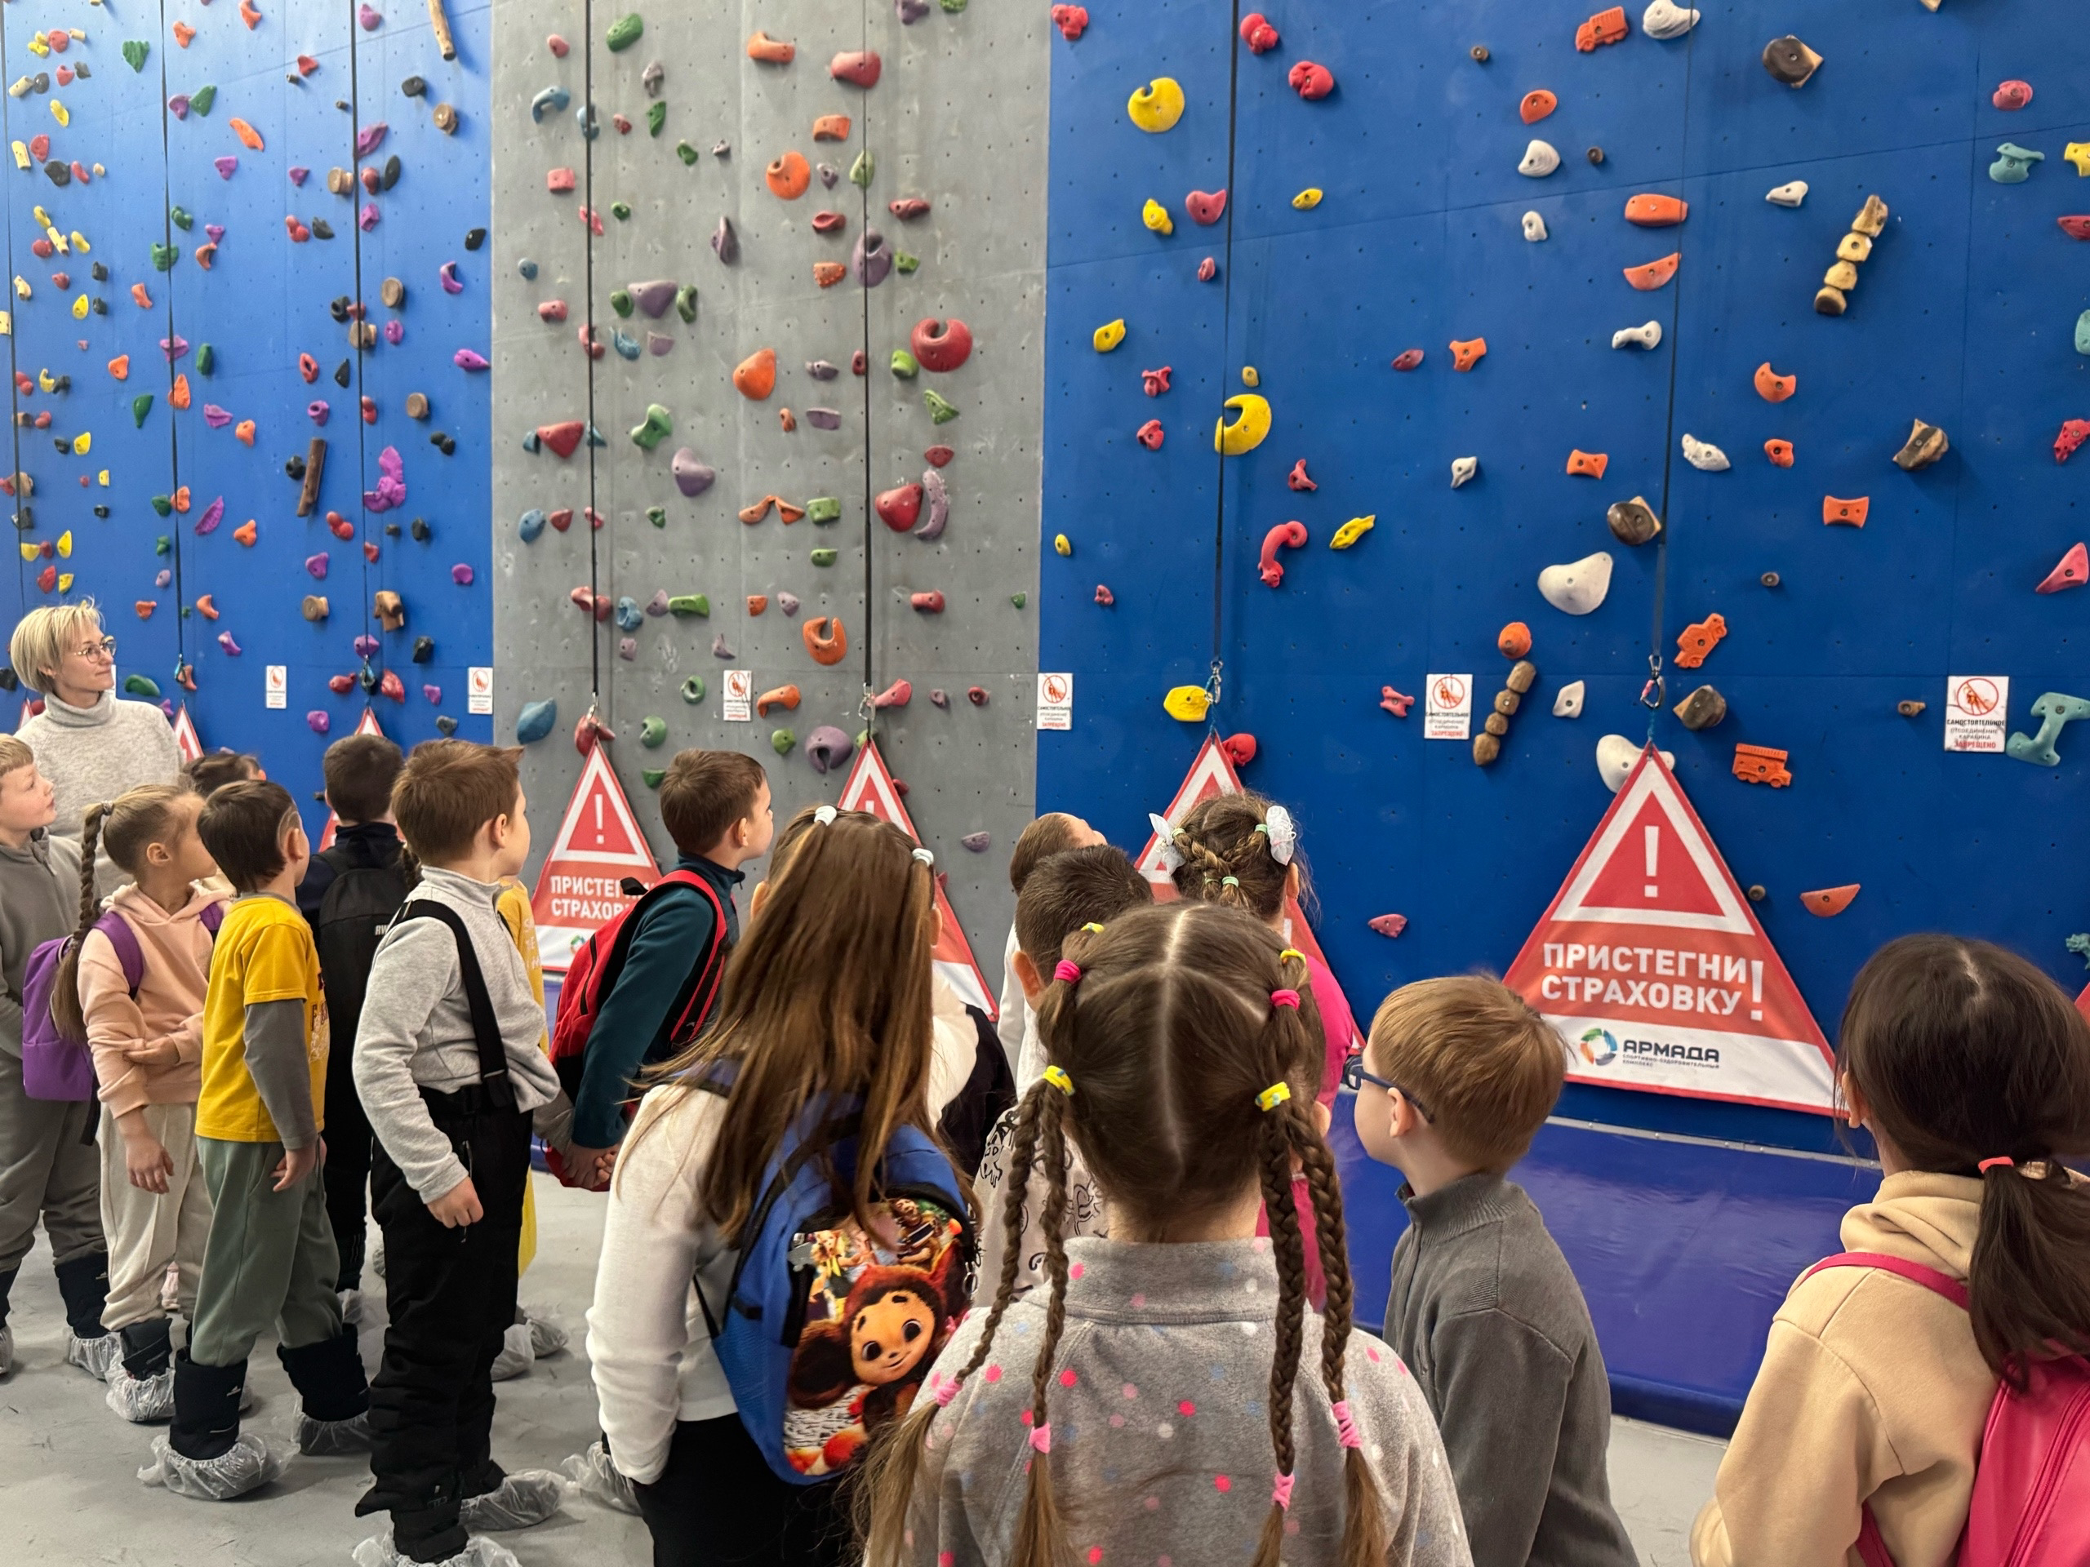
Продукты проекта
1. Альбом «В мире профессий»: фотоотчет по экскурсиям, детские рисунки, рассказы
2. Карта-схема «Город профессий»: с указанием посещенных объектов
3. Выставка детских работ: рисунки, аппликации, коллажи.
4. Картотека дидактических игр: игры по ранней профориентации
5. Сценарий итогового мероприятия: викторина
6. Видеоролик «Наши экскурсии» (фотомонтаж)

